Slide 1
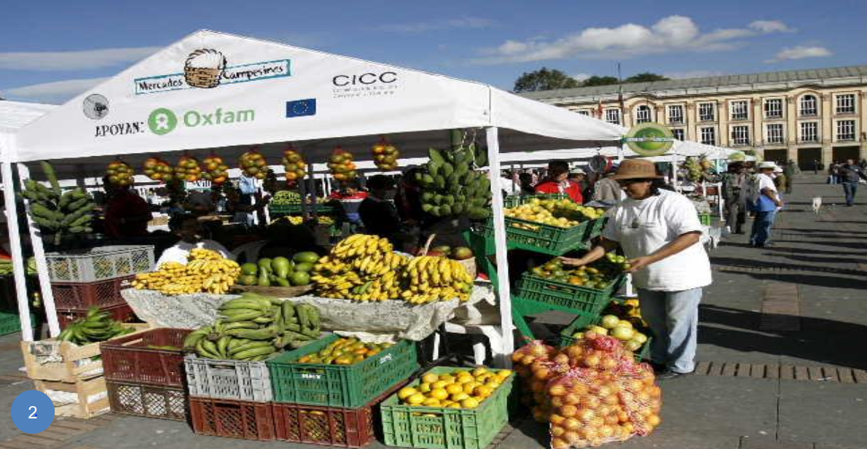
LA DEMANDA Y LA OFERTA
2024

Slide 2
2.1 Los mercados y la competencia
2.2 Los conceptos de demanda y oferta
2.3 El equilibrio de mercado
2.4 Cambios en el equilibrio
2.5 (*) Los controles de precios
2.6 (*) Los consumidores, los bienes y la eficiencia de los mercados.
Bibliografía: Mankiw, Cap. 4, 6(parte) y 7.
Mochon y Becker
Pérez Enrri
Leftwich

Slide 4
2.1 Los mercados y la competencia
DEMANDA y OFERTA son las dos palabras más utilizadas por los economistas y son las fuerzas que hacen que las economías de mercado funcionen.
En este tema nos ocuparemos de la oferta, la demanda y el equilibrio de mercado.
Los compradores determinan la demanda.
Los vendedores determinan la oferta
Notes:
2

Slide 5
2.1 Los mercados y la competencia
Un mercado esta dado por un grupo de compradores y vendedores de un bien o servicio.
Los términos oferta y demanda se refieren al comportamiento de los individuos en cuanto a su interacción con los demás en los mercados.
Notes:
4

Slide 6
2.2 Los conceptos de demanda y oferta
LA DEMANDA
Cantidad demandada es la cantidad de un bien que los consumidores están dispuestos a comprar, es decir, que DESEAN y PUEDEN comprar.
TABLA DE DEMANDA
Es una tabla que muestra la relación entre el precio de un bien y la cantidad demandada de ese bien.
Notes:
8

Slide 7
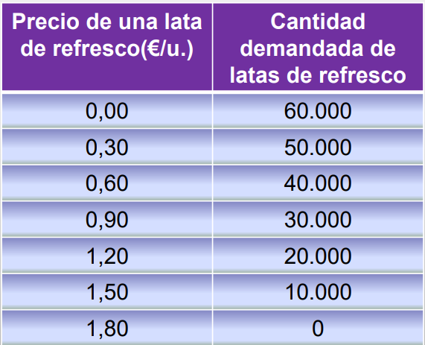
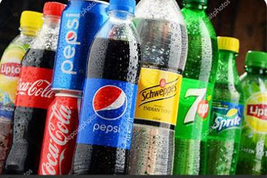
Tabla de demanda de refrescos
Notes:
17

Slide 8
CURVA DE DEMANDA
2.2 Los conceptos de demanda y oferta
La curva de demanda es un gráfico de la relación entre el precio de un bien y la cantidad demandada de dicho bien.
Ley de la Demanda Decreciente
La ley de la demanda establece que, manteniéndose todo lo demás constante (ceteris paribus), la cantidad demandada de un bien disminuye cuando el precio de ese bien aumenta.
Notes:
17

Slide 9
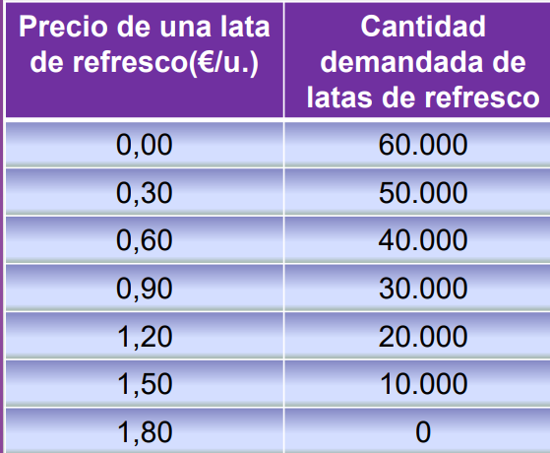
Figura 4-1. La tabla y la curva de demanda
Precio de latas
de refresco(€/u.))
1,80
1.50
Una disminución
1,20
del precio…
0,90
0,60
0.30
0
10
20
30
40
40
60
Cantidad (miles de latas)
2.
...
eleva la cantidad
demandada.
Copyright © 2004 South-Western

Slide 10
Demanda de mercado vs. Demanda individual
2.2 Los conceptos de demanda y oferta
La demanda de mercado es la suma de todas las demandas individuales.
La curva de demanda del mercado muestra cómo varía la cantidad total demandada de un bien cuando varía su precio, mientras se mantienen constantes todos los demás factores.
Gráficamente, la curva de demanda de mercado se obtiene sumando horizontalmente las curvas de demanda individuales.

Slide 11
Desplazamientos a lo largo de la curva de demanda
2.2 Los conceptos de demanda y oferta
Movimientos a lo largo de la curva de demanda causados por un cambio en el precio del bien.
* Hablaremos en este caso de:
CAMBIOS EN LA CANTIDAD DEMANDADA
Notes:
19

Slide 12
Cambios en la cantidad demandada
Precio
Todo aquello que modifique el precio se refleja en un movimiento a lo largo de la curva de demanda
B
$2.00
A
1.00
D
0
4
8
Cantidad

Slide 13
2.2 Los conceptos de demanda y oferta
Desplazamientos de la curva de demanda
Movimientos de la curva de demanda, bien hacia la derecha o bien hacia la izquierda…
… causados por un cambio en cualquiera de las variables que pueden afectar a la demanda de ese bien excepto su precio.
* Hablaremos en este caso de:
CAMBIOS DE LA DEMANDA
Notes:
19

Slide 14
2.2 Los conceptos de demanda y oferta
Factores cuyo cambio causa un desplazamiento de la curva de demanda de un bien:
La renta
Si ↑ renta ⇒ ↑ demanda BIEN NORMAL
Si ↑ renta ⇒ ↓ demanda BIEN INFERIOR
Notes:
19

Slide 15
2.2 Los conceptos de demanda y oferta
2. Los precios de los bienes relacionados con el bien en cuestión.
Bienes sustitutivos: cuando al subir el precio de uno de ellos, aumenta la demanda del otro.
Bienes complementarios: cuando al subir el precio de uno de ellos, disminuye la demanda del otro.
Notes:
19

Slide 16
Desplazamientos de la curva de demanda
Precio
Aumento
de la demanda
Disminución
de la demanda
Curva de
demanda,
D2
Curva de
Curva de
demanda, D3
demanda, D1
1
0
Cantidad

Slide 17
¿Qué variables influyen en las ventas de Coca-Cola?
Demanda_{coke}= f(precio_{coke}, precio_{pepsi ,} precio_{fernet,} renta del consumidor, gustos del consumidor, nº de consumidores, expectativas,...)
Demanda_{x}= f(p_{x}, p_{y}, p_{z,} y, g, e,...)

Slide 18
Desplazamientos de la Curva de Demanda
Precio
Cambio en ...
Gustos
Pcio.B.Sustitutivos
Pcio.B.Complementarios
Renta (Ingresos)
Expectativas
Gustos.
P.B.Sustitutos
P.B complemen
Renta
Expectativas
D₂
D₃
D₁
0
Cantidad

Slide 19
Caso de un Bien Normal
Precio
$3.00
Un aumento en la renta…
2.50
Aumento
de la demanda
2.00
1.50
1.00
0.50
D₂
D₁
0
1
2
3
4
5
6
7
8
9
10
11
12
Cantidad

Slide 20
Caso de un bien inferior
Precio
$3.00
Un aumento en la renta…
2.50
2.00
Disminución
de la
demanda
1.50
1.00
0.50
D₂
D₁
0
1
2
3
4
5
6
7
8
9
10
11
12
Cantidad

Slide 21
¿Qué hay detrás de la Ley de la Demanda?
1
El Efecto Renta
Al incrementar el precio de un bien, el consumidor tiene relativamente menos renta.
Como reacción, el consumidor RACIONAL disminuirá la proporción de renta gastado en este bien.
2
El Efecto Sustitución
Al incrementar el precio de un bien, el resto de los bienes similares se hacen “relativamente” más baratos.
Como reacción, el consumidor RACIONAL se desplazará a consumir otros productos relativamente más baratos.

Slide 22
LA OFERTA
2.2 Los conceptos de demanda y oferta
Cantidad ofrecida es la cantidad de un bien que los vendedores están dispuestos a vender, es decir, que DESEAN y PUEDEN vender.
TABLA DE OFERTA
Es una tabla que muestra la relación entre el precio de un bien y la cantidad ofrecida del mismo
Notes:
25

Slide 23
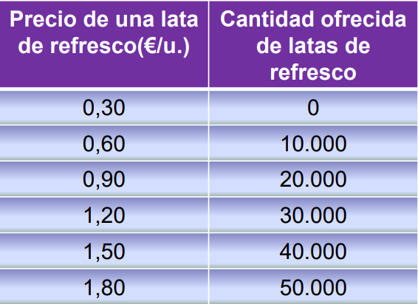
Tabla de oferta
Notes:
29

Slide 24
2.2 Los conceptos de demanda y oferta
La CURVA DE OFERTA
La curva de oferta es el gráfico de la relación existente entre el precio de un bien y la cantidad ofrecida de dicho bien.
LEY DE LA OFERTA:
La ley de la oferta establece que, manteniéndose todo lo demás constante, la cantidad ofrecida de un bien aumenta cuando su precio aumenta.
Notes:
29

Slide 25
Figure 4-5 Tabla de oferta y curva de oferta de Benito
Precio
1,80
1. Un
1.50
aumento
en el precio
1,20
...
0,90
0,60
0.30
0
10
20
30
40
50
Cantidad (miles de latas
2.
...
eleva la cantidad ofrecida
Copyright©2003 Southwestern/Thomson Learning

Slide 26
Oferta de mercado vs. Oferta individual
2.2 Los conceptos de demanda y oferta
La oferta de mercado es la suma de todas las ofertas individuales.
La curva de oferta de mercado muestra cómo varía la cantidad total ofrecida de un bien cuando varía su precio, mientras se mantienen constantes todos los demás factores.
Gráficamente, la curva de oferta de mercado se obtiene sumando horizontalmente las curvas de oferta individuales.

Slide 27
Desplazamientos a lo largo de la curva de oferta
2.2 Los conceptos de demanda y oferta
Movimientos a lo largo de la curva de oferta…
… causados por un cambio en el precio del bien.
* Hablaremos en este caso de:
CAMBIOS EN LA CANTIDAD OFRECIDA
Notes:
19

Slide 28
Cambio en la cantidad ofrecida
Precio
S
C
$3.00
Un aumento en el precio se refleja en un movimiento ascendente a lo largo de la curva de oferta.
A
1.00
Cantidad
0
1
5
Notes:
30

Slide 29
2.2 Los conceptos de demanda y oferta
Desplazamientos de la curva de oferta
Movimientos de la curva de oferta, bien hacia la derecha o bien hacia la izquierda…
… causados por un cambio en cualquiera de las variables que pueden afectar a la oferta de ese bien excepto su precio.
* Hablaremos en este caso de:
CAMBIOS DE LA OFERTA
Notes:
19

Slide 30
2.2 Los conceptos de demanda y oferta
Factores que pueden desplazar la curva de oferta:
Los precios de los factores productivos.
La tecnología.
Las expectativas.
El número de vendedores.

Slide 31
Figure 4-7 Desplazamientos de la curva de oferta
Precio
Curva de oferta,
S
3
Curva de
oferta,
S
1
Curva de
Disminución
oferta,
S
2
de la oferta
Aumento
de la oferta
0
Cantidad
Copyright©2003 Southwestern/Thomson Learning

Slide 32
Desplazamientos de la Curva de Oferta
Precio
Costes
P.Prod. Sustitutos
Margen
Expectativas
S₃
S₁
S₂
Costes (tecnología)
P.Prod.Sustitutos Margen
Expectativas
Cambio en ...
0
Cantidad

Slide 33
2.3 El equilibrio de mercado
Situación en la que el precio ha alcanzado un nivel en el que la cantidad ofrecida y la cantidad demanda se igualan.
Precio de equilibrio
El precio que hace coincidir (que equilibra) la cantidad ofrecida y cantidad demandada.
Gráficamente, es el precio para el que las curvas de oferta y de demanda se cortan.
Cantidad de equilibrio
Cantidad ofrecida y demandada al precio de equilibrio.
Gráficamente, es la cantidad para la que las curvas de oferta y de demanda se cortan

Slide 34
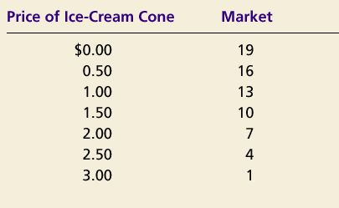
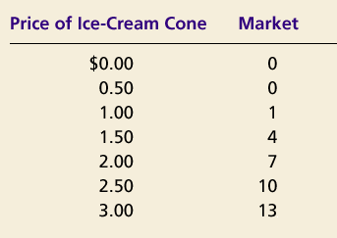
2.3 El equilibrio de mercado
Tabla de demanda
Tabla de oferta
Para un precio $2.00, la cantidad demandada es igual a la cantidad ofrecida!
Notes:
36

Slide 35
Figura 4-8 El equilibrio de la oferta y la demanda
Precio
Oferta
Precio de equilibrio
Equilibrio
$2.00
Cantidad de
Demanda
equilibrio
0
1
2
3
4
5
6
7
8
9
10
11
12
13
Cantidad

Slide 36
2.3 El equilibrio de mercado
Exceso de oferta
Cuando precio > precio de equilibrio, entonces la cantidad ofrecida > cantidad demandada.
⇒ Los oferentes bajarán el precio para aumentar las ventas y, por lo tanto, se moverán hacia el equilibrio.

Slide 37
Figure 4-9(a)
(a) Exceso de oferta
Precio
Oferta
Exceso
$2.50
2.00
Demanda
0
4
7
10
Cantidad
Cantidad
Cantidad
demandada
ofrecida

Slide 38
2.3 El equilibrio de mercado
Escasez (o exceso de demanda)
• Cuando precio < precio de equilibrio, entonces la cantidad demandada > la cantidad ofrecida.
⇒ Los oferentes aumentarán el precio dado que hay muchos compradores para pocas unidades del bien, y, con ello, se moverán hacia el equilibrio.

Slide 39
Figure 4-9(b) Mercado No en equilibrio
(b) Exceso de demanda
Precio
Oferta
$2.00
1.50
Escasez
Demanda
0
4
7
10
Cantidad
Cantidad
Cantidad
ofrecida
demandada
Copyright©2003 Southwestern/Thomson Learning

Slide 40
2.3 El equilibrio de mercado
LEY DE LA OFERTA Y LA DEMANDA
La ley de la oferta y la demanda establece que el precio de todo bien se ajustará para hacer coincidir (para equilibrar) la cantidad ofrecida con la cantidad demandada de ese bien.

Slide 41
Tres pasos para analizar los cambios en el equilibrio:
2.4 Cambios en el equilibrio
Averiguar si el acontecimiento desplaza la curva de oferta o la de demanda (o tal vez las dos).
Averiguar en que sentido (a la dcha. o a la izqda.) se desplaza la curva.
Utilizar un gráfico de oferta y demanda para ver cómo varían el precio y la cantidad de equilibrio como consecuencia del desplazamiento.
Notes:
45

Slide 43
Equilibrio tras un desplazamiento de la demanda
Coke
Precio
Campaña publicitaria
S₁
15
13
D₂
D₁
0
9
12
15
Cantidad

Slide 44
Equilibrio tras un desplazamiento de la oferta
Precio
Coke
S₁
Mejora tecnológica
S₂
13
11
D₁
0
9
12
14
Cantidad

Slide 45
Desplazamiento de demanda+oferta
Campaña publicitaria
+ Mejora tecnológica
Precio
Coke
2º
S₁
1º
S₂
15
14
13
D₂
D₁
0
9
13
16
Cantidad

Slide 46
LA DEMANDA Y LA OFERTA EN MERCADOS INTERVENIDOS:
Precios máximos, mínimos e impuestos.

Slide 47
Demanda, Oferta Políticas del Gobierno
En un mercado libre, de mercados desregulados, las fuerzas de la oferta y la demanda llevan al equilibrio de los precios y la cantidad que se intercambia.
Con un mercado libre, el equilibrio asegura una situación de eficiencia (el bien se lo lleva aquel que lo valora más), pero no asegura que todos estén satisfechos.
De ahí surge que en ocasiones los Gobiernos quieran intervenir, estableciendo normas o reglas que interfieren en el equilibrio.
Notes:
2
2

Slide 48
CONTROLES DE PRECIOS
Son establecidos por los Gobiernos cuando consideran que el mercado por sí solo va a dañar a compradores o a consumidores.
El Gobierno establece un precio máximo o un precio mínimo, diferente del precio de equilibrio que se lograría si fuera el mercado quien decidiera libremente.
Precio Máximo
Un precio legal máximo al que se puede vender un determinado bien.
Precio Mínimo
Un precio legal mínimo al que se puede vender un determinado bien.
Notes:
3
3

Slide 49
¿Cómo afecta un precio máximo al resultado del mercado?
Hay dos resultados posibles ante un precio máximo:
Si el precio máximo está por encima del precio de equilibrio: no afecta al mercado.
Si el precio máximo está por debajo del precio de equilibrio: sí afecta al mercado, ya que el mercado no podrá alcanzar el precio de equilibrio
Notes:
5
5

Slide 50
Figura 1. Precio máximo no relevante
(a) Precio máximo superior al de equilibrio
Precio
Ej: PRECIO DE LOS MEDICAMENTOS
Oferta
€4
Precio
máximo
3
Precio de
equilibrio
Demanda
0
100
Cantidad
Cantidad de
equilibrio

Slide 51
Figura 1. Precio máximo relevante
(b) Precio máximo que si afecta
P
Ej: PRECIO DE LOS MEDICAMENTOS
Oferta
€3
Precio de
equilibrio
2
Precio
Escasez
Máx.
Demanda
0
75
125
Q
Cantidad
Cantidad
ofrecida
demandada
Copyright©2003 Southwestern/Thomson Learning

Slide 52
¿Cómo afecta un precio máximo al resultado del mercado?
Si el precio máximo < precio de equilibrio
Se produce:
Escasez de producto Q_{D} > Q_{S}.
Ejemplo 1: disponibilidad de gasolina en momentos de crisis (1970s)
Ejemplo 2: precio de los alimentos en Venezuela.
Surgen mecanismos de racionamiento de la escasez no basados en el precio:
Ejemplo 1: largas colas de racionamiento, mercado negro, discriminación de vendedores…
Ejemplo 2: racionamiento basado en “hora” de llegada.
Notes:
14
11

Slide 53
CASO DE ESTUDIO: + precio o “colas” en las gasolineras
En 1973, la OPEP elevó el precio del petroleo, induciendo una reducción de la demanda de gasolina y un aumento en su precio.
Por qué se produjeron largas colas en las gasolineras?
Según Mankiw, la existencia de un precio máximo impidió que las gasolineras subieran el precio repercutiendo el coste a los usuarios: de esta manera sólo hubieran comprado gasolina cara los que más la necesitaran.

Slide 54
Figura 2. Mercado de la Gasolina con un Precio Máx.
(a) En un primer momento: el precio máx. no afecta.
P
Ej: PRECIO GASOLINA
Inicialmente, el precio máximo no interfiere…
S₁
Precio máximo
P₁
D₁
0
Q₁
Q
Copyright©2003 Southwestern/Thomson Learning

Slide 55
Figura 2. Mercado de la Gasolina con un Precio Máx.
Ej: PRECIO DE GASOLINA
(b) Luego, al bajar la oferta, el precio máximo sí afecta
P
S₂
2…pero cuando la oferta cae….
S₁
P₂
4…y genera escasez de producto (exceso de demanda) que tendrá que ser racionada por otro medio…
Precio máx
P₁
3…el precio máximo se hace relevante…
Demand
0
Q_{S}
Q_{D}
Q₁
Q
Copyright©2003 Southwestern/Thomson Learning

Slide 56
¿Cómo afecta un Precio Mínimo al resultado del mercado?
Igualmente, cuando el Gobierno establece un precio mínimo, puede haber dos resultados:
Si el precio mínimo es menor que el precio de equlibrio, no afectará al mercado (no es relevante).
Si el precio mínimo es mayor que el precio de equlibrio, sí afectará al mercado (es relevante).
Notes:
15
12

Slide 57
Figura 4: Precio mínimo en un mercado.
(a) Precio mínimo menor que el de equilibrio: no influye
P
S₁
Precio
equlibrio
€3
Precio mín.
2
D1
0
100
Q
Cantidad equilibrio
Copyright©2003 Southwestern/Thomson Learning

Slide 58
Figura 4: Precio mínimo en un mercado.
(b) Precio mín.>precio equilibrio: sí influye
P
S1
Excedente
€4
Precio mín.
3
Precio
de equilibrio
D1
0
80
120
Q
Cantidad
demandada
Cantidad ofrecida
Copyright©2003 Southwestern/Thomson Learning

Slide 59
¿Cómo afecta el Precio Mínimo al resultado del mercado?
El precio mínimo evita que la oferta y la demanda alcancen el equilibrio en un precio más bajo y una cantidad más alta.
Cuando el precio del mercado llega al precio mínimo, no puede seguir bajando.
Si el precio mín > precio equilibrio… es relevante. Entonces ocurre que:
Aparece un “exceso de oferta” Q_{S} > Q_{D}.
Aparecen sistemas de racionamiento no basados en precios, mediante criterios de “discriminación”.
Ej: Salario mínimo, precios mínimos para agricultura…
Notes:
24
15

Slide 60
El Salario Mínimo
Es un ejemplo importante para analizar el efecto de un precio mínimo.
En salario mínimo establece el menor salario al que legalmente se puede contratar a alguien.
Pros:
Asegura una renta mínima a quienes trabajan.
Contra:
Puede provocar una reducción de la demanda de trabajo, provocando paro…
Cuestión política: ¿qué es mejor, que no haya “trabajo precario” o que haya paro.

Slide 61
Fig5. ¿Cómo afecta el salario mínimo al mercado laboral?
Salario
=
Precio
del trabajo
Oferta de
trabajo
Salario
de equilibrio
Demanda
de trabajo
0
Equilibrio=trabajo
Cantidad
de trabajo
Copyright©2003 Southwestern/Thomson Learning

Slide 62
Figura 5. ¿Cómo afecta un Salario Min. al mercado laboral
Salario
Oferta de
trabajo
Exceso de mano de obra
(desempleo)
Salario
Mínimo
Demanda de
trabajo
0
Cantidad
demandada
Cantidad
ofrecida
Cantidad de trabajo
Copyright©2003 Southwestern/Thomson Learning

Slide 63
Los impuestos, la oferta y la demanda
El Gobierno establece impuestos por varios motivos:
Elevar los ingresos públicos: para tener más gastos públicos.
Desincentivar/incentivar determinados comportamientos…
Los impuestos pueden recaer:
Sobre el productor: Imp. sobre sociedades, IAE,…
Sobre el consumidor: IVA, Imp. Tabaco, Hidrocarburos…
Notes:
29
20

Slide 64
La elasticidad y la incidencia de los impuestos
La incidencia de los impuestos es la manera en la que la “carga impositiva” recae sobre los diferentes agentes del mercado:
Puede caer principalmente sobre el productor, el consumidor, o sobre ambos.
Al final, un impuesto supone un cambio en el equilibrio natural del mercado:
Los compradores pagan más y los vendedores reciben menos, independientemente de sobre quien de ellos esté cayendo el impuesto.
Notes:
31
21

Slide 65
Figura 6. Un impuesto sobre los compradores.
Precio cerveza
Precio
pagado por
comprador
S₁
Precio
sin
impuesto
€3.30
Equilibrio sin impuesto
3.00
Impuesto (€0.50)
2.80
Un impuesto al comprador
Mueve la demanda
hacia la izda.
Por valor del
impuesto (€0.5)
Precio
que recibe
el vendedor
Equilibrio
con
impuesto
D₁
D₂
0
90
100
Cantidad de cerveza
Copyright©2003 Southwestern/Thomson Learning

Slide 66
Figura 7. Un impuesto sobre vendedores
Precio cerveza
Un impuesto al vendedor
mueve la oferta
hacia la izda
por valor del
impuesto (€0.5)
Precio
pagado por
comprador
Equilibrio
con impuesto
S₂
€3.30
S₁
Precio
sin
impuesto
Impuesto (€0.50)
3.00
2.80
Equilibrio sin impuesto
Precio
que recibe
el vendedor
D₁
0
90
100
Copyright©2003 Southwestern/Thomson Learning

Slide 67
LOS IMPUESTOS LA OFERTA Y LA DEMANDA
CONCLUSIÓN IMPORTANTE:
Los impuestos:
Aumenta el coste final del bien gravado: la cantidad vendida es menor.
Desincentivan la actividad del mercado.
Los compradores y vendedores comparten la “carga” del impuesto.
Notes:
29
20

